Slide 1
第4章 Flex、Grid布局

Slide 2
01
概述
CSS3带来一个新的布局方案-Flex布局。因为要考虑兼容性，所以Flex布局早期主要用在移动端，后来随着工程化工具的支持，PC端也开始普及Flex布局。
Flex布局使用起来非常顺手。例如，之前要实现一个简单的居中布局，还要考虑子元素是块级元素还是行内元素。采用Flex布局只需要设置父元素即可，可以无视子元素类型。
1、CSS弹性盒子技巧——https://css-tricks.com/snippets/css/a-guide-to-flexbox/
以视觉吸引人的方式解释弹性盒子所有内容的文章
2、弹性盒子青蛙游戏——https://flexboxfroggy.com/
学习和更好地了解弹性盒子基础知识的教育游戏

Slide 3
02
Flex布局
弹性盒子布局可以解决如下问题
XXXXXX
XXX
间隙的平均分配
垂直居中
自动占据剩余空间
Notes:
弹性盒子布局可以很方便的实现对一个容器中的子元素进行排列、对齐和剩余空间分配。

Slide 4
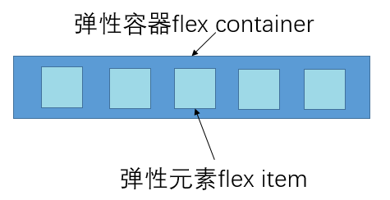
02
Flex布局
采用 Flex 布局的元素，称为 Flex 容器（flex container），简称“容器”。它的所有子元素自动成为容器成员，称为 Flex 元素（flex item），简称“元素"。
Flex布局原理：就是通过给父盒子添加flex属性，来控制子盒子的位置和排列方式
弹性元素也可以作为新的弹性容器，嵌套一些新的其他的弹性元素。

Slide 5
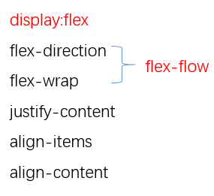
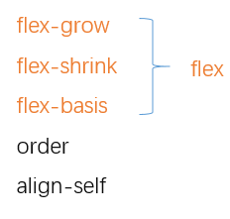
02
Flex布局
● flex-direction：设置按行还是按列进行布局
● flex-wrap：设置子元素是否换行
● justify-content：设置弹性元素在主轴上的对齐方式
● align-items：设置弹性元素在侧轴上的对齐方式（单行）
● align-content：设置弹性元素在侧轴上的对齐方式（多行）

Slide 6
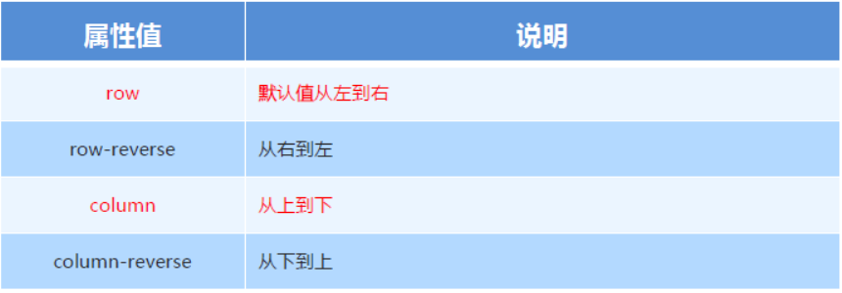
02
Flex布局
弹性容器样式
flex-direction设置主轴的方向
在 flex 布局中，是分为主轴和侧轴两个方向，同样的叫法有：行和列、x 轴和y轴。
默认主轴方向就是 x 轴方向，水平向右
默认侧轴方向就是 y 轴方向，水平向下
flex-direction属性的可选值有以下4个：

Slide 7




02
Flex布局
弹性容器样式
row
row-reverse
column
column-reverse

Slide 8
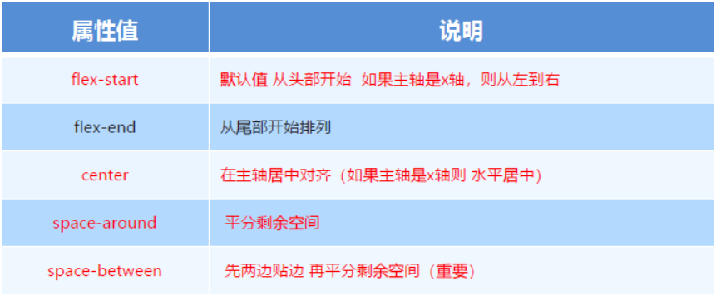
02
Flex布局
弹性容器样式
justify-content 用于设置弹性元素在主轴上的对齐方式
注意：使用这个属性之前一定要确定好主轴是哪个
该属性的可选值如下：

Slide 9
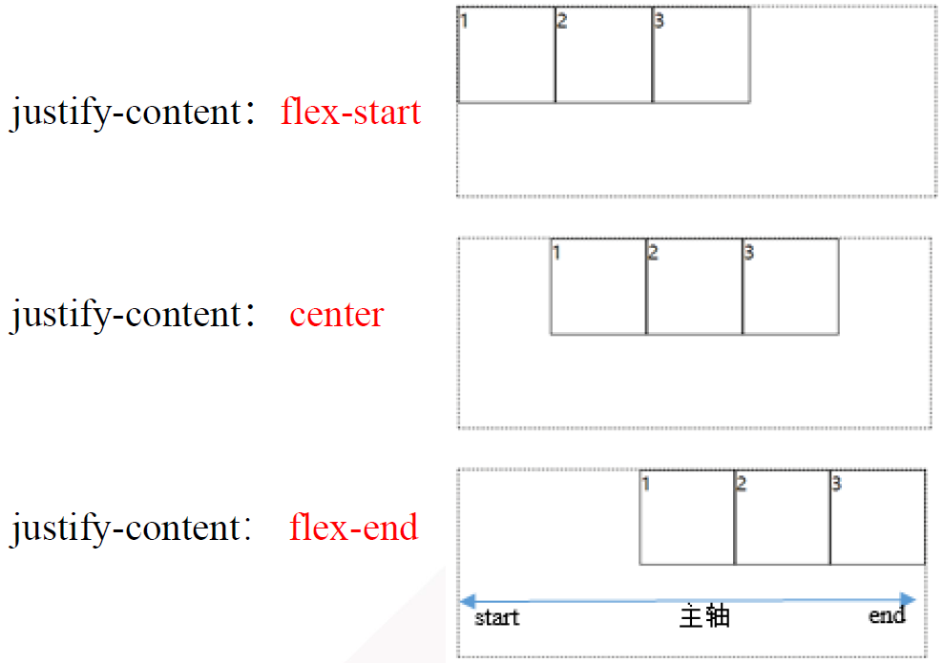
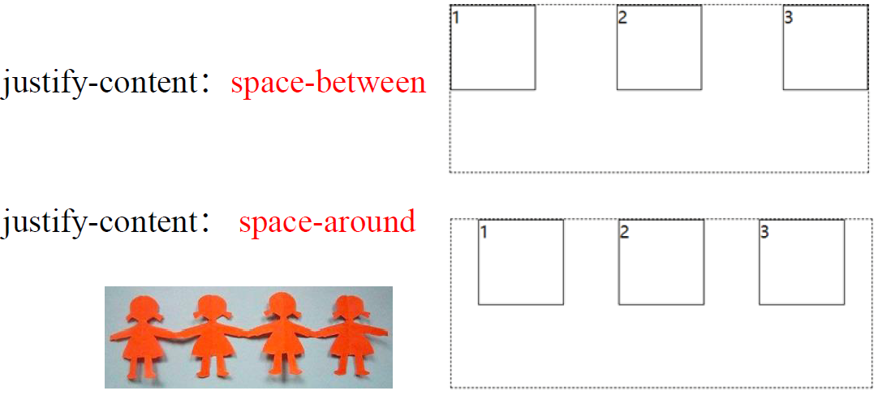
02
Flex布局
弹性容器样式
space-between表示子元素两端对齐，中间平均分配
space-around表示在子元素的两侧平均分配

Slide 10
02
Flex布局
弹性容器样式
除了主轴方向的元素对齐，还可以用align-items属性设置交叉轴方向的元素对齐。 align-items属性的可选值如下：
flex-start：从上到下
flex-end：从下到上
center：居中对齐
baseline：基线对齐
stretch：填满整个高度（默认）
baseline是指按照文字的基线对齐，因为一个容器内不同文字的大小可能不同，高度也就会不同，采用基线对齐就可以按照文字的最低处对齐，这样有利于文字排版。
stretch表示填满整个父元素的高度。

Slide 11
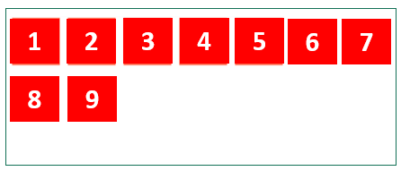
02
Flex布局
弹性容器样式
当元素在一个方向放不下时，应该如何展示？是否需要换行？
容器元素可以使用flex-wrap属性设置，该属性可选值如下：
nowrap：不换行（默认）
wrap：换行，第一行在上
wrap-reverse：换行，第一行在下
当一个轴的元素放不下时，默认不换行，Flex容器会将元素的宽度等比例压缩，使其排列到一行。在一般情况下，如果需要换行，将flex-wrap属性设置为wrap即可，超出元素会自动换到下一行。

Slide 12
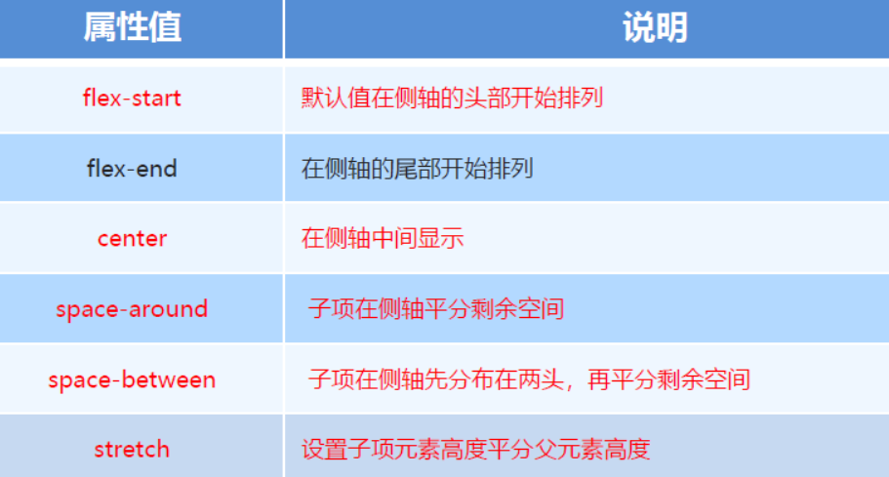
02
Flex布局
弹性容器样式
align-content 设置多行元素在容器中的整体对齐方式
只有一行或者一列，这个属性不起作用

Slide 13
02
Flex布局
弹性容器样式
align-content 和 align-items 区别
align-items 适用于单行情况下， 只有上对齐、下对齐、居中和 拉伸
align-content 适应于换行（多行）的情况下（单行情况下无效）， 可以设置 上对齐、 下对齐、居中、拉伸以及平均分配剩余空间等属性值。
单行用 align-items，多行用 align-content

Slide 14
02
Flex布局
弹性元素样式
flex-grow 用于设置弹性元素被拉大的比例
flex-shrink 用于设置弹性元素被压缩的比例
flex-basis 用于设置元素在主轴上的初始尺寸，即元素放入容器前的默认大小，可能被压缩，放入容器后，根据元素是否需要拉伸或压缩计算实际长度，其优先级高于width属性。
align-self 控制子项自己在侧轴的排列方式
order 定义子项的排列顺序（前后顺序）

Slide 15
Flex布局
02
弹性元素样式
flex-grow | 数值 | 在主轴方向有剩余空间时，空间分配给元素的比例
flex-shrink | 数值 | 在主轴方向空间不足时，元素应收缩的尺寸比例
flex-basis | em/rem/px n% | 元素的基准主尺寸
flex | flex-grow flex-shrink flex-basis | 前三个属性的简记法
flex默认值分别为0 1 auto;（即不放大，会缩小）
注：当 flex-wrap 为 wrap 或 wrap-reverse 时 flex-shrink 不会生效

Slide 16
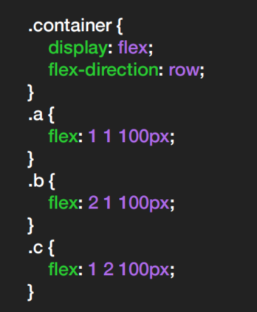
Flex布局
02
弹性元素样式
当 .container 的 width 为 500px 时：
由于 500 > (100+100+100)，各元素 grow
grow 的单位 (500-(100+100+100))/(1+2+1)=50(px)
.a 分配到 50*1+100=150(px)
.b 分配到 50*2+100=200(px)
.c 分配到 50*1+100=150(px)
当 .container 的 width 为 200px 时：
由于 200 < (100+100+100)，各元素 shrink
shrink 的单位 ((100+100+100)-200)/(1+1+2) = 25(px)
.a 分配到 100-25*1=75(px)
.b 分配到 100-25*1=75(px)
.c 分配到 100-25*2=50(px)

Slide 17
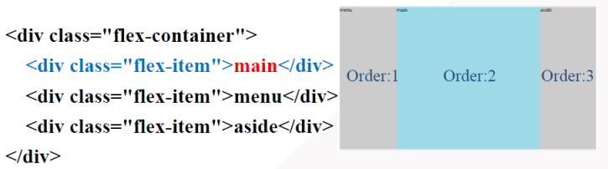
02
Flex布局
弹性元素样式
order属性
能够改变子元素在容器内的位置。不会影响到源顺序（即 DOM 树里元素的顺序），所有子元素默认order值为0，数值越小排名越靠前。相同 order 值的 子元素按源顺序显示。也可以给 order 设置负值使它们比值为 0 的元素排得更前面。

Slide 18
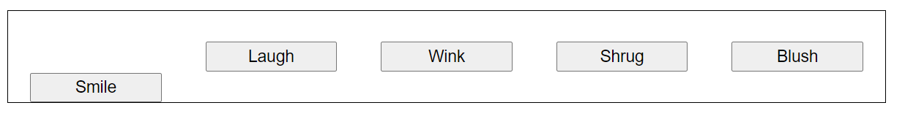
02
Flex布局
弹性元素样式
6、align-self属性 控制子项自己在侧轴上的对齐方式
align-self 属性允许单个项目有与其他项目不一样的对齐方式，可覆盖 align-items 属性， align-items 设置的是全部属性，align-self可以设置在单个子元素上。
align-self默认值为 auto，表示继承父元素的 align-items 属性，如果没有父元素，则等同于 stretch。
align-self: auto | flex-start | flex-end | center | baseline | stretch
可覆盖 align-items 属性
div {
display: flex;
align-items: center;
justify-content: space-around;
}
button:first-child {
align-self: flex-end;
}
<div>
<button>Smile</button>
<button>Laugh</button>
<button>Wink</button>
<button>Shrug</button>
<button>Blush</button>
</div>

Slide 19
03
Grid布局
Grid（网格布局）是一种用于二维布局的CSS技术，可以非常灵活和强大方式来排列、对齐和分配容器内元素的空间。Grid布局是CSS布局模型的一种，旨在提供一种更加直观和有效的布局方法，可以代替传统的Flexbox布局模型。
网格容器（grid container）
display: grid;
grid-template-columns
grid-template-rows
grid-template-areas
grid-gap
justify-items
align-items
justify-content
align-content
网格元素（grid item）
grid-item-*
grid-row-*
grid-area
justify-self
align-self
简写为place-self
简写为place-items
简写为place-content

Slide 20
03
Grid布局
网格容器样式
grid-template-columns 和 grid-template-rows划分网格的行和列，
取值：px 、% 、 auto 、 fr 、 repeat() 函数
grid-template-columns: 1fr 1fr;
grid-template-columns : 1fr 2fr;
grid-template-columns : 100px 1fr 2fr;
grid-template-columns : repeat (3, 1fr);
表示分为两列，每列占比是相等的
100px
fr可以与一般的长度单位混合使用。
grid-template-columns: repeat(3, 1fr);
第一个传入 repeat 函数的值3，表明了后续列宽的配置要重复多少次，第二个值1fr表示需要重复的配置，这个配置可以具有多个长度设定。
例如repeat(2, 2fr 1fr)，相当于填入了 2fr 1fr 2fr 1fr。

Slide 21
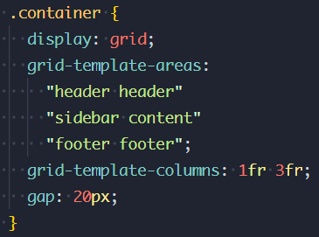
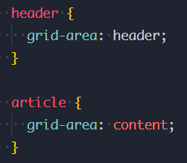
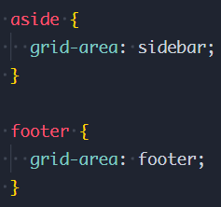
03
Grid布局
网格容器样式
使用 grid-template-areas 属性放置元素
grid-area 属性可以对网格元素进行命名。命名的网格元素可以在属性中使用这些名字作为一个区域。
grid-template-areas属性的使用规则如下：
需要填满网格的每个格子；
对于某个横跨多个格子的元素，重复写上那个元素grid-area属性定义的区域名字；
所有名字只能出现在一个连续的区域，不能在不同的位置出现；
一个连续的区域必须是一个矩形；
使用”.“符号，让一个格子留空；

Slide 22
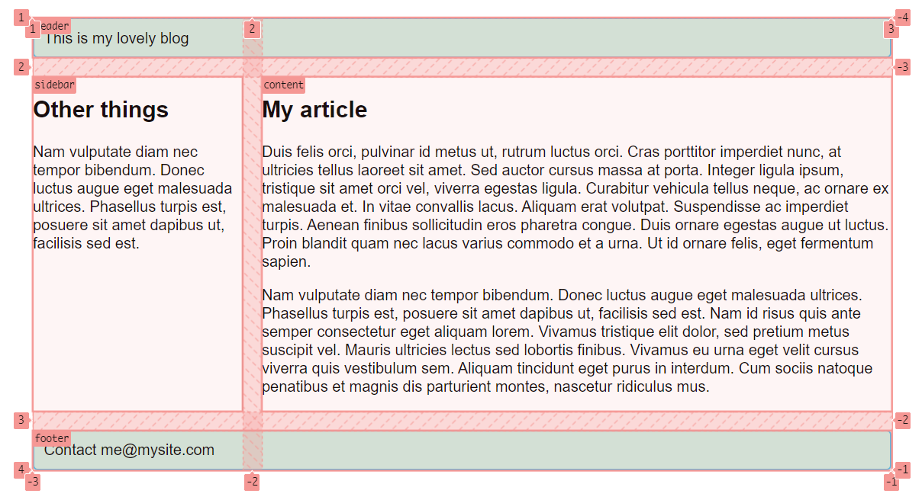
03
Grid布局
网格容器样式

Slide 23
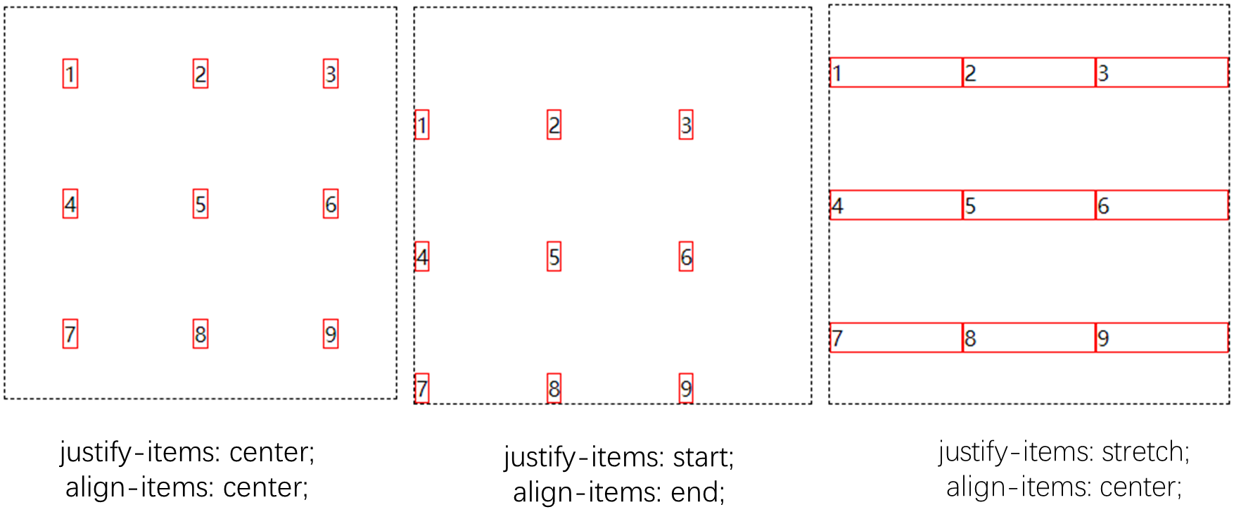
03
Grid布局
网格容器样式
justify-items 、 align-items 、 place-items 属性
用于设置网格元素在网格中的位置
（1）justify-items: 单元格内容的水平位置
justify-items : start | end | center | 默认 stretch;
（2) align-items: 单元格内容的垂直位置
align-items : start | end | center | 默认 stretch;
place-items: align-items 属性 justify-items 属性

Slide 24
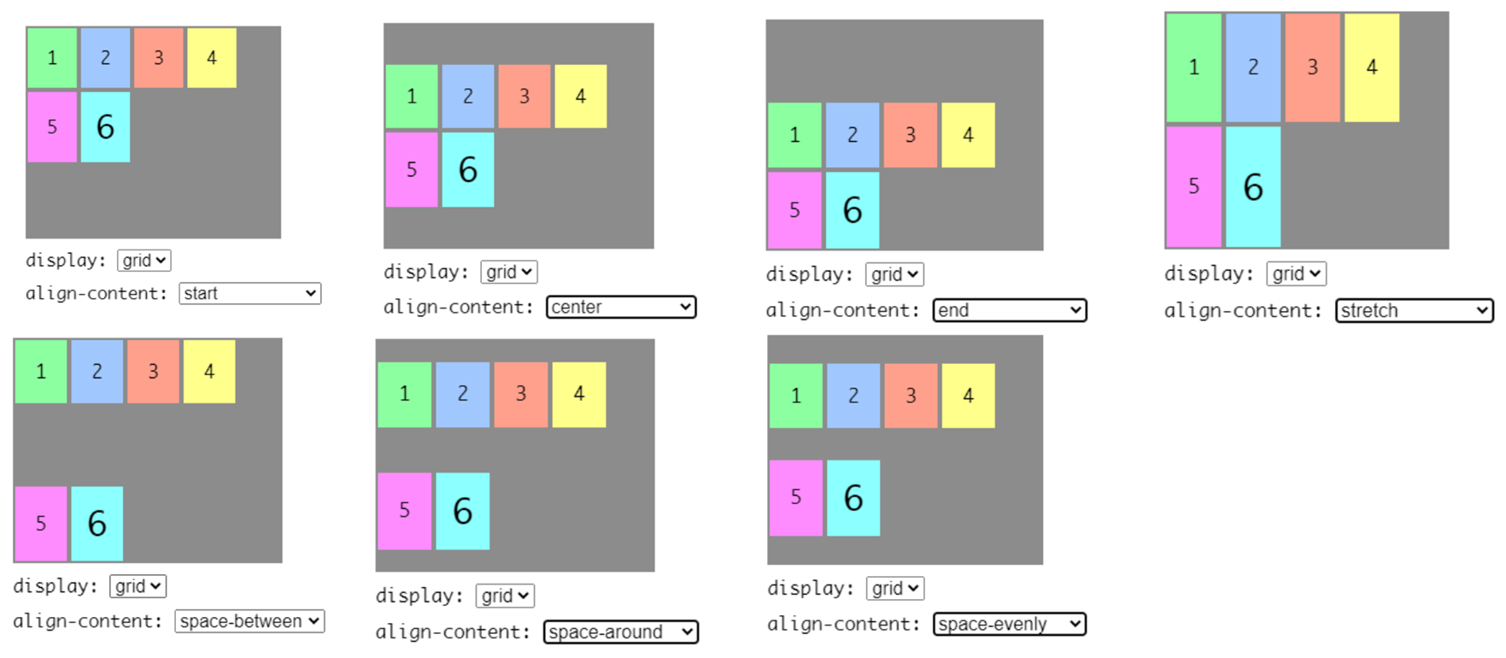
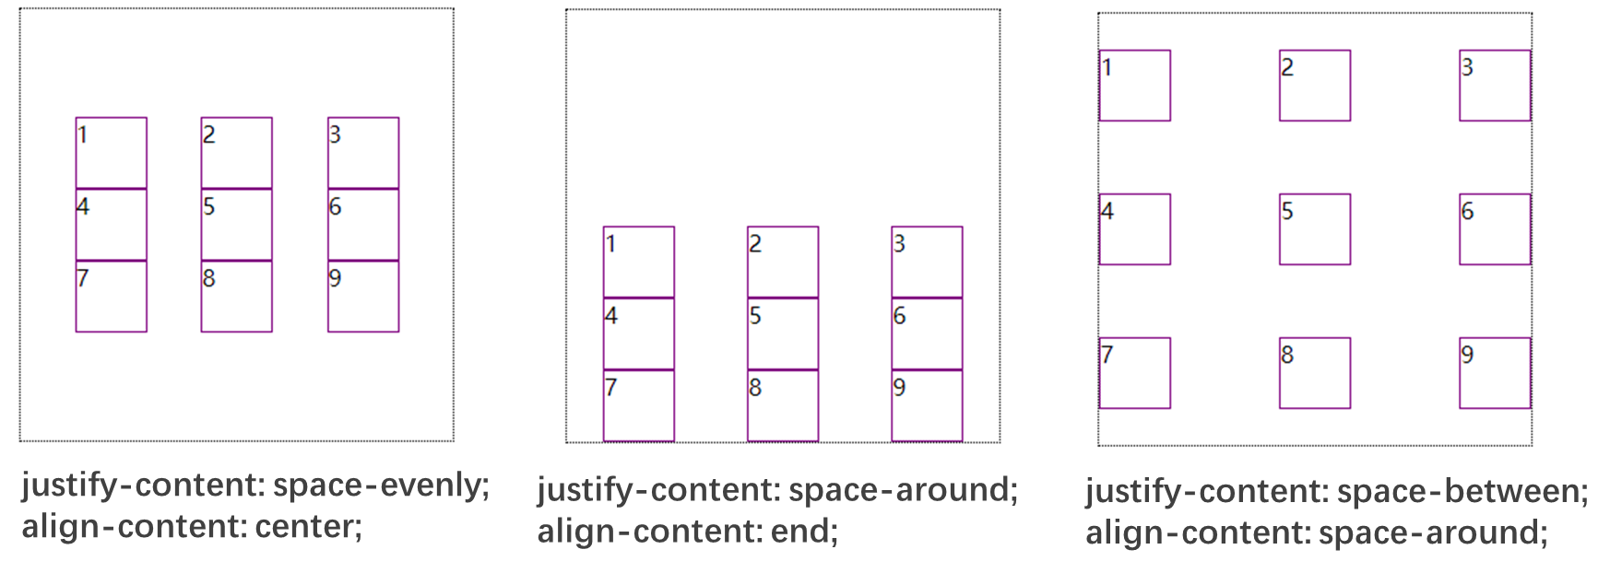
03
Grid布局
网格容器样式
justify-content 、 align-content 、 place-content 属性
用于设置整个内容区域在容器里面的位置。
（1）justify-content: 定义整个内容区域在容器里面的水平位置（左中右）。
justify-content : start | end | center | stretch | space-around | space-between | space-evenly;
（2) align-content: 定义整个内容区域在容器里面的垂直位置（上中下）
align-content : start | end | center | stretch | space-around | space-between | space-evenly;
place-content: align-content属性 justify-content属性 ;

Slide 25
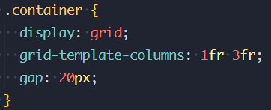
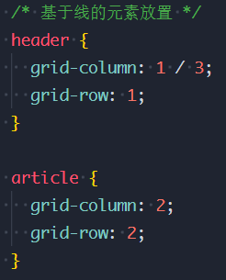
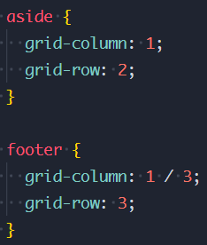
03
Grid布局
网格元素样式
基于线的元素放置
把网格元素按照网格线进行放置，每条网格线从1开始自动编号，元素的位置按照指定的网格线定义。通过以下属性来指定从哪条线开始到哪条线结束：
grid-column-start、grid-column-end、grid-row-start、grid-row-end
也可以用缩写：grid-column、grid-row（开始与结束的线的序号要使用/符号分开）

Slide 26
03
Grid布局
网格元素样式

Slide 27
03
Grid布局
网格元素样式
基于线的元素放置
还可以使用 grid-area 一次性指定所有的行/列序号： / / / ，也就是先指定开始坐标的行/列序号，再指定结束坐标的行/列序号。
例如：2/2/3/3：行起始位置/列起始位置/行结束位置/列结束位置
/* 使用grid-area一次性指定所有行列序号 */
header{
grid-area: 1/1/2/3;
}
article{
grid-area:2/2/3/3;
}
aside{
grid-area: 2/1/3/2;
}
footer{
grid-area: 3/1/4/3;
}

Slide 28
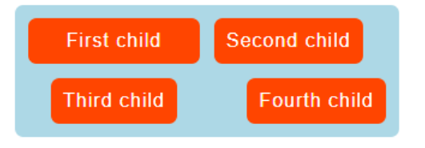
03
Grid布局
网格元素样式
justify-self 、 align-self 、 place-self 属性
单个网格元素的对齐方式
（1）justify-self属性：单元格内容的水平位置，用法同justify-items属性。
justify-self： start | end | center | stretch（水平拉伸）
（2）align-self属性：单元格内容的垂直位置，用法同align-items属性。
align-self: start | end | center | stretch（垂直拉伸）
place-self: align-self属性 justify-self属性；
span:nth-child(2) {
justify-self: start;
}
span:nth-child(3) {
justify-self: center;
}
span:nth-child(4) {
justify-self: end;
}

Slide 29
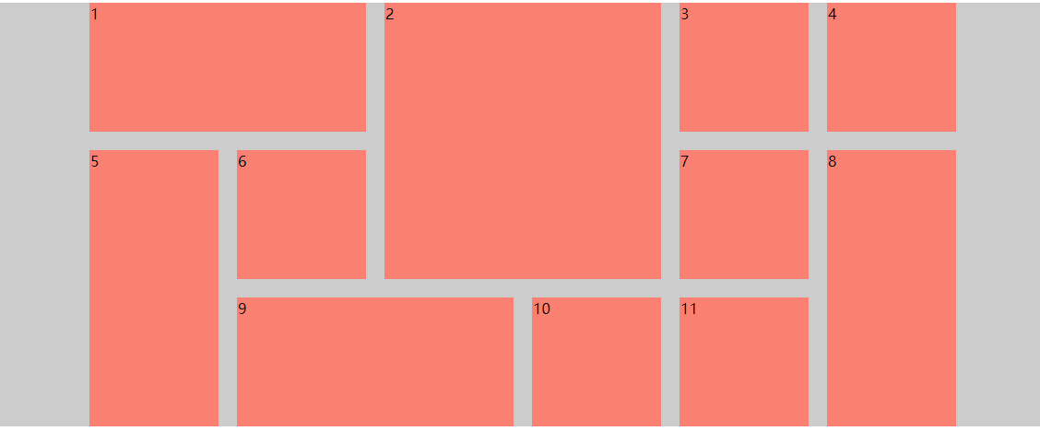
03
Grid布局
.grid-container{
display:grid;
justify-content:center;
align-content:center;
grid-template-columns:repeat(6,140px);
grid-template-rows:repeat(3,140px);
gap:20px;
}
.grid-item:nth-child(1){
grid-column: 1 / span 2;
grid-row: 1 / 2;
}
.grid-item:nth-child(2){
grid-column: 3 / span 2;
grid-row: 1 / span 2;
}
网格元素样式
案例
<div class=“grid-container”>
<div class=“grid-item”>1</div>
……
<div class=“grid-item”>11</div>
</div>
grid-row: 1 / span 2;意思是网格元素从第1条水平线开始，到跨越2个网格线的位置结束

